Slide 1
МУНИЦИПАЛЬНОЕ АВТОНОМНОЕ ДОШКОЛЬНОЕ ОБРАЗОВАТЕЛЬНОЕ УЧРЕЖДЕНИЕ ДЕТСКИЙ САД № 37
ОТЧЕТ
о реализации проекта краевой инновационной площадки
«Психолого-педагогическое сопровождение детей
дошкольного возраста в условиях
инклюзивного образования»
2018 год
Муниципальное образование город Армавир

Slide 2
-создание в системе дошкольного образования равных возможностей для современного качественного образования и позитивной социализации детей;
расширение границ инклюзивного образования на уровне дошкольной ступени и обеспечение детям с ОВЗ( РАС и КИ) доступной и полезной для их развития формы интеграции;
повышение уровня профессиональной компетентности педагогических работников ;
-четкое понимание педагогами общей картины развития детей с РАС;
профилактика вторичных нарушений развития и тяжелой социальной дезадаптации детей РАС и КИ;
-включение родителей в широкий спектр социальных отношений;
-разработка научно -методических рекомендаций по психолого- педагогическому сопровождению детей дошкольного возраста в условиях инклюзивного образования.

Slide 3
Инклюзивное образование ставит своей основной целью обеспечение равного доступа к получению того или иного вида образования всеми без исключения детьми независимо от их индивидуальных особенностей, родного языка, социального и экономического статуса родителей, психических и физических возможностей.
1.Апробировать в ДОО модель психолого-педагогического сопровождения детей дошкольного возраста в условиях инклюзивного образования
2.Совершенствовать профессиональную компетентность педагогов по проблеме инклюзивного образования в ДОО.
3.Продолжить психолого-педагогическое сопровождение родителей воспитанников.
4.Обеспечить взаимодействие с педагогическим сообществом города и региона в рамках проекта.

Slide 4
РОДИТЕЛИ
ООП - Основная образовательная программа
АОП - Адаптированная образовательная программа
ИОМ - Индивидуальный образовательный маршрут
ПЕДАГОГИ
СЛУЖБЫ
ООП
АОП
ИОМ
Учитель-дефектолог, учитель-логопед, социальный педагог, музыкальный руководитель, инструктор по физической культуре, педагог-психолог, воспитатель.
Служба ранней помощи, консультационный пункт, ПМПк, ЦДиК г. Армавира, поликлиника.

Slide 5
- модель инклюзивного образования в ДОО
первый блок модели –
формирование готовности дошкольников с ОВЗ
к интеграции в логике индивидуального сопровождения
второй блок модели –
системное психолого-педагогическое сопровождение детей дошкольного возраста в условиях инклюзивного образования
пе

Slide 6
6 групп индикаторов эффективности психолого-педагогического сопровождения детей дошкольного возраста в условиях инклюзивного образования
1группа. Реализация гарантии права получения дошкольного образования.
2 группа. Создание в ДОУ системы оценки качества образования на основе принципов открытости, объективности, прозрачности, общественно- профессионального участия.
3 группа. Развитие сферы непрерывного образования.
4 группа. Повышение привлекательности педагогической профессии и уровня квалификации педагогических кадров
5 группа. Модернизация образовательных программ в системе дошкольного образования детей, направленных на достижение современного качества учебных результатов и результатов социализации
6 группа. Повышение качества предоставляемых образовательных услуг.

Slide 8
Метод наблюдения
Методика «Капитан корабля»

Slide 9
Методика
«Два домика»
Методика
«Домики»

Slide 10
Методика обследования речевого дыхания

Slide 11
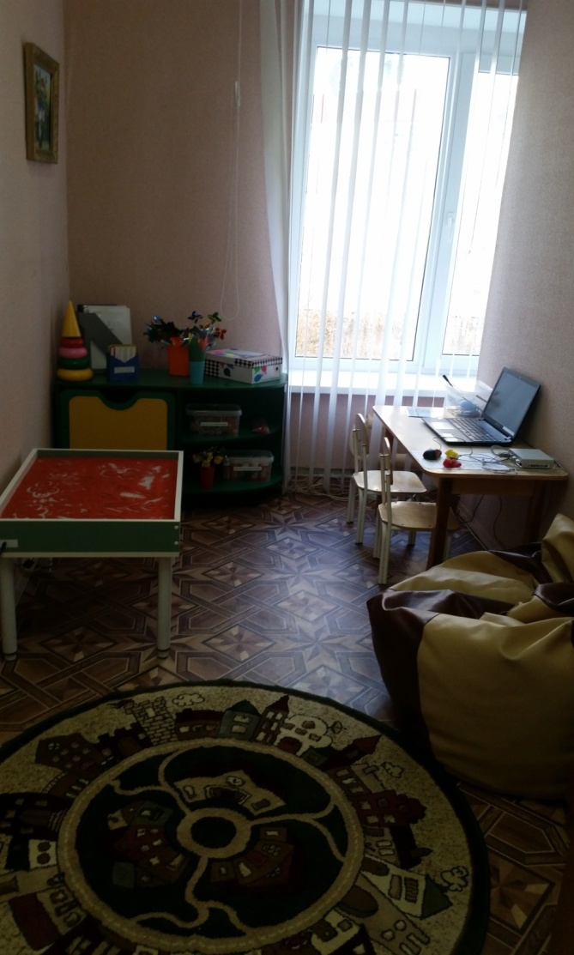
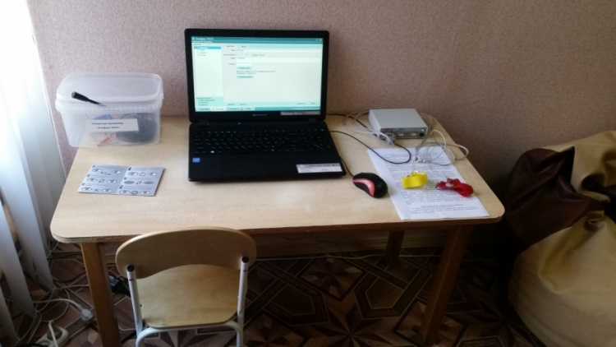
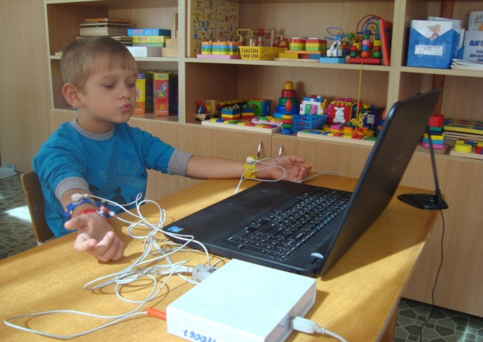
Кабинет обратной связи БОС Комфорт Лого

Slide 12
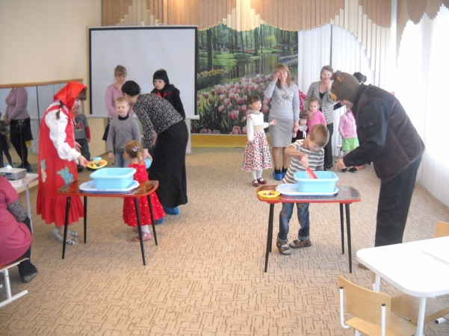
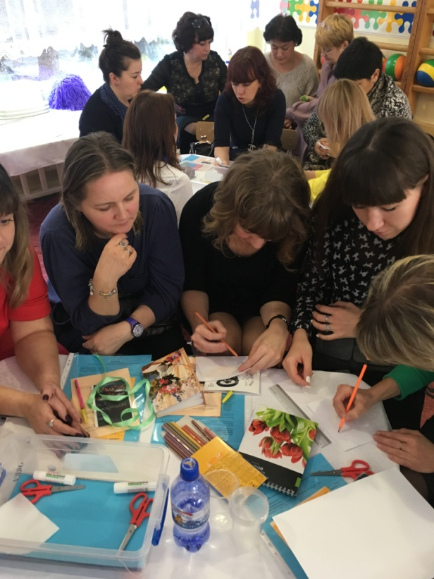
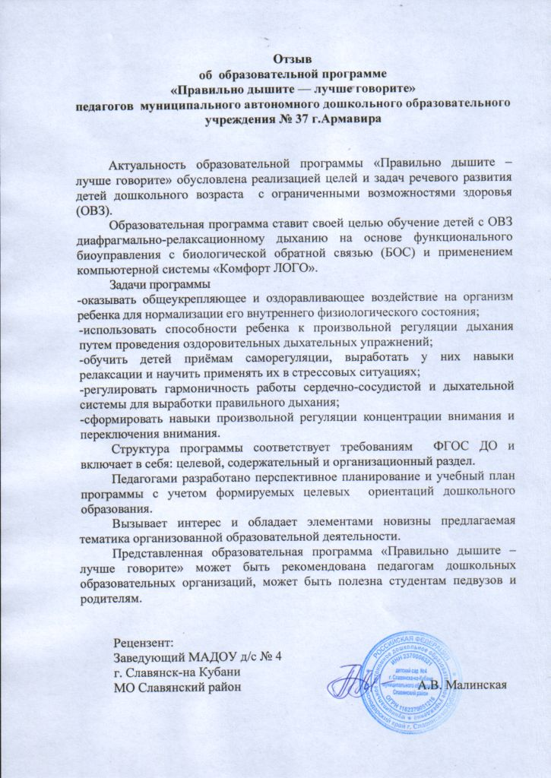
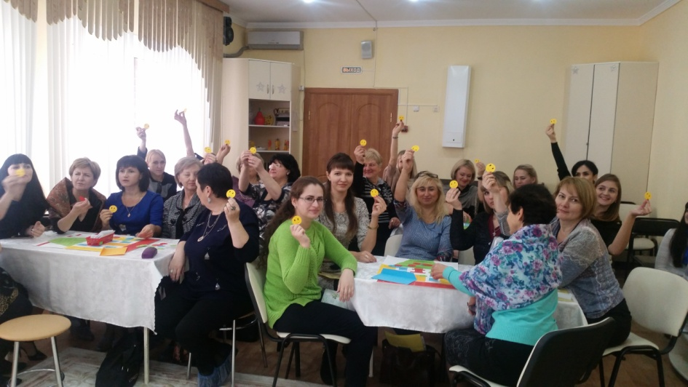

Slide 13
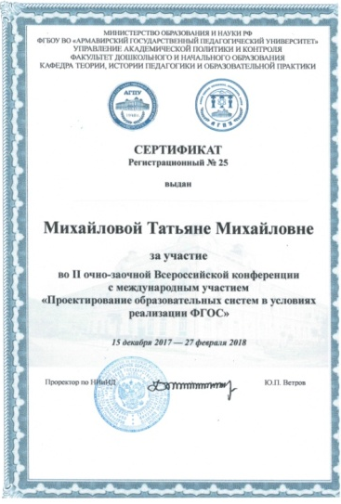
Апробация и диссеминация результатов деятельности КИП представлена следующими фактами участия:
Международный уровень – 2
Федеральный уровень - 4
Региональный уровень – 4
- Муниципальный уровень - 6

Slide 14
-Устойчивое продвижение детей в развитии;
-удалось:
- апробировать новые механизмы достижения качества образования на основе совершенствования психолого-педагогического сопровождения детей дошкольного возраста в условиях инклюзивного образования;
-стимулировать постоянное продвижение и профессиональное саморазвитие педагогов и ответственность родителей;
-обеспечить сохранение имиджа дошкольного учреждения как инновационного.

Slide 15
Спасибо за внимание!

